Slide 1
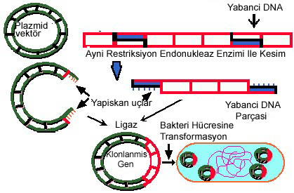
Moleküler klonların oluşturulmasında oluşturmada temel teknikler

Slide 2
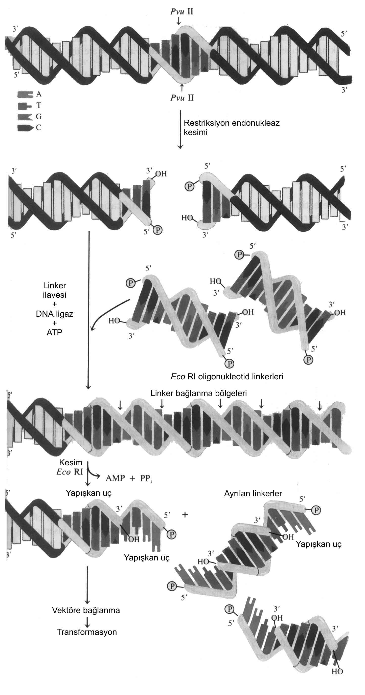
Küt uçlu DNA parçalarına oligonukleotitlerin bağlanması yolu ile yapışkan uçların oluşturulması 1-bağlanma aktivitesi artar 2-doğru bağlanma gerçekleşir

Slide 3
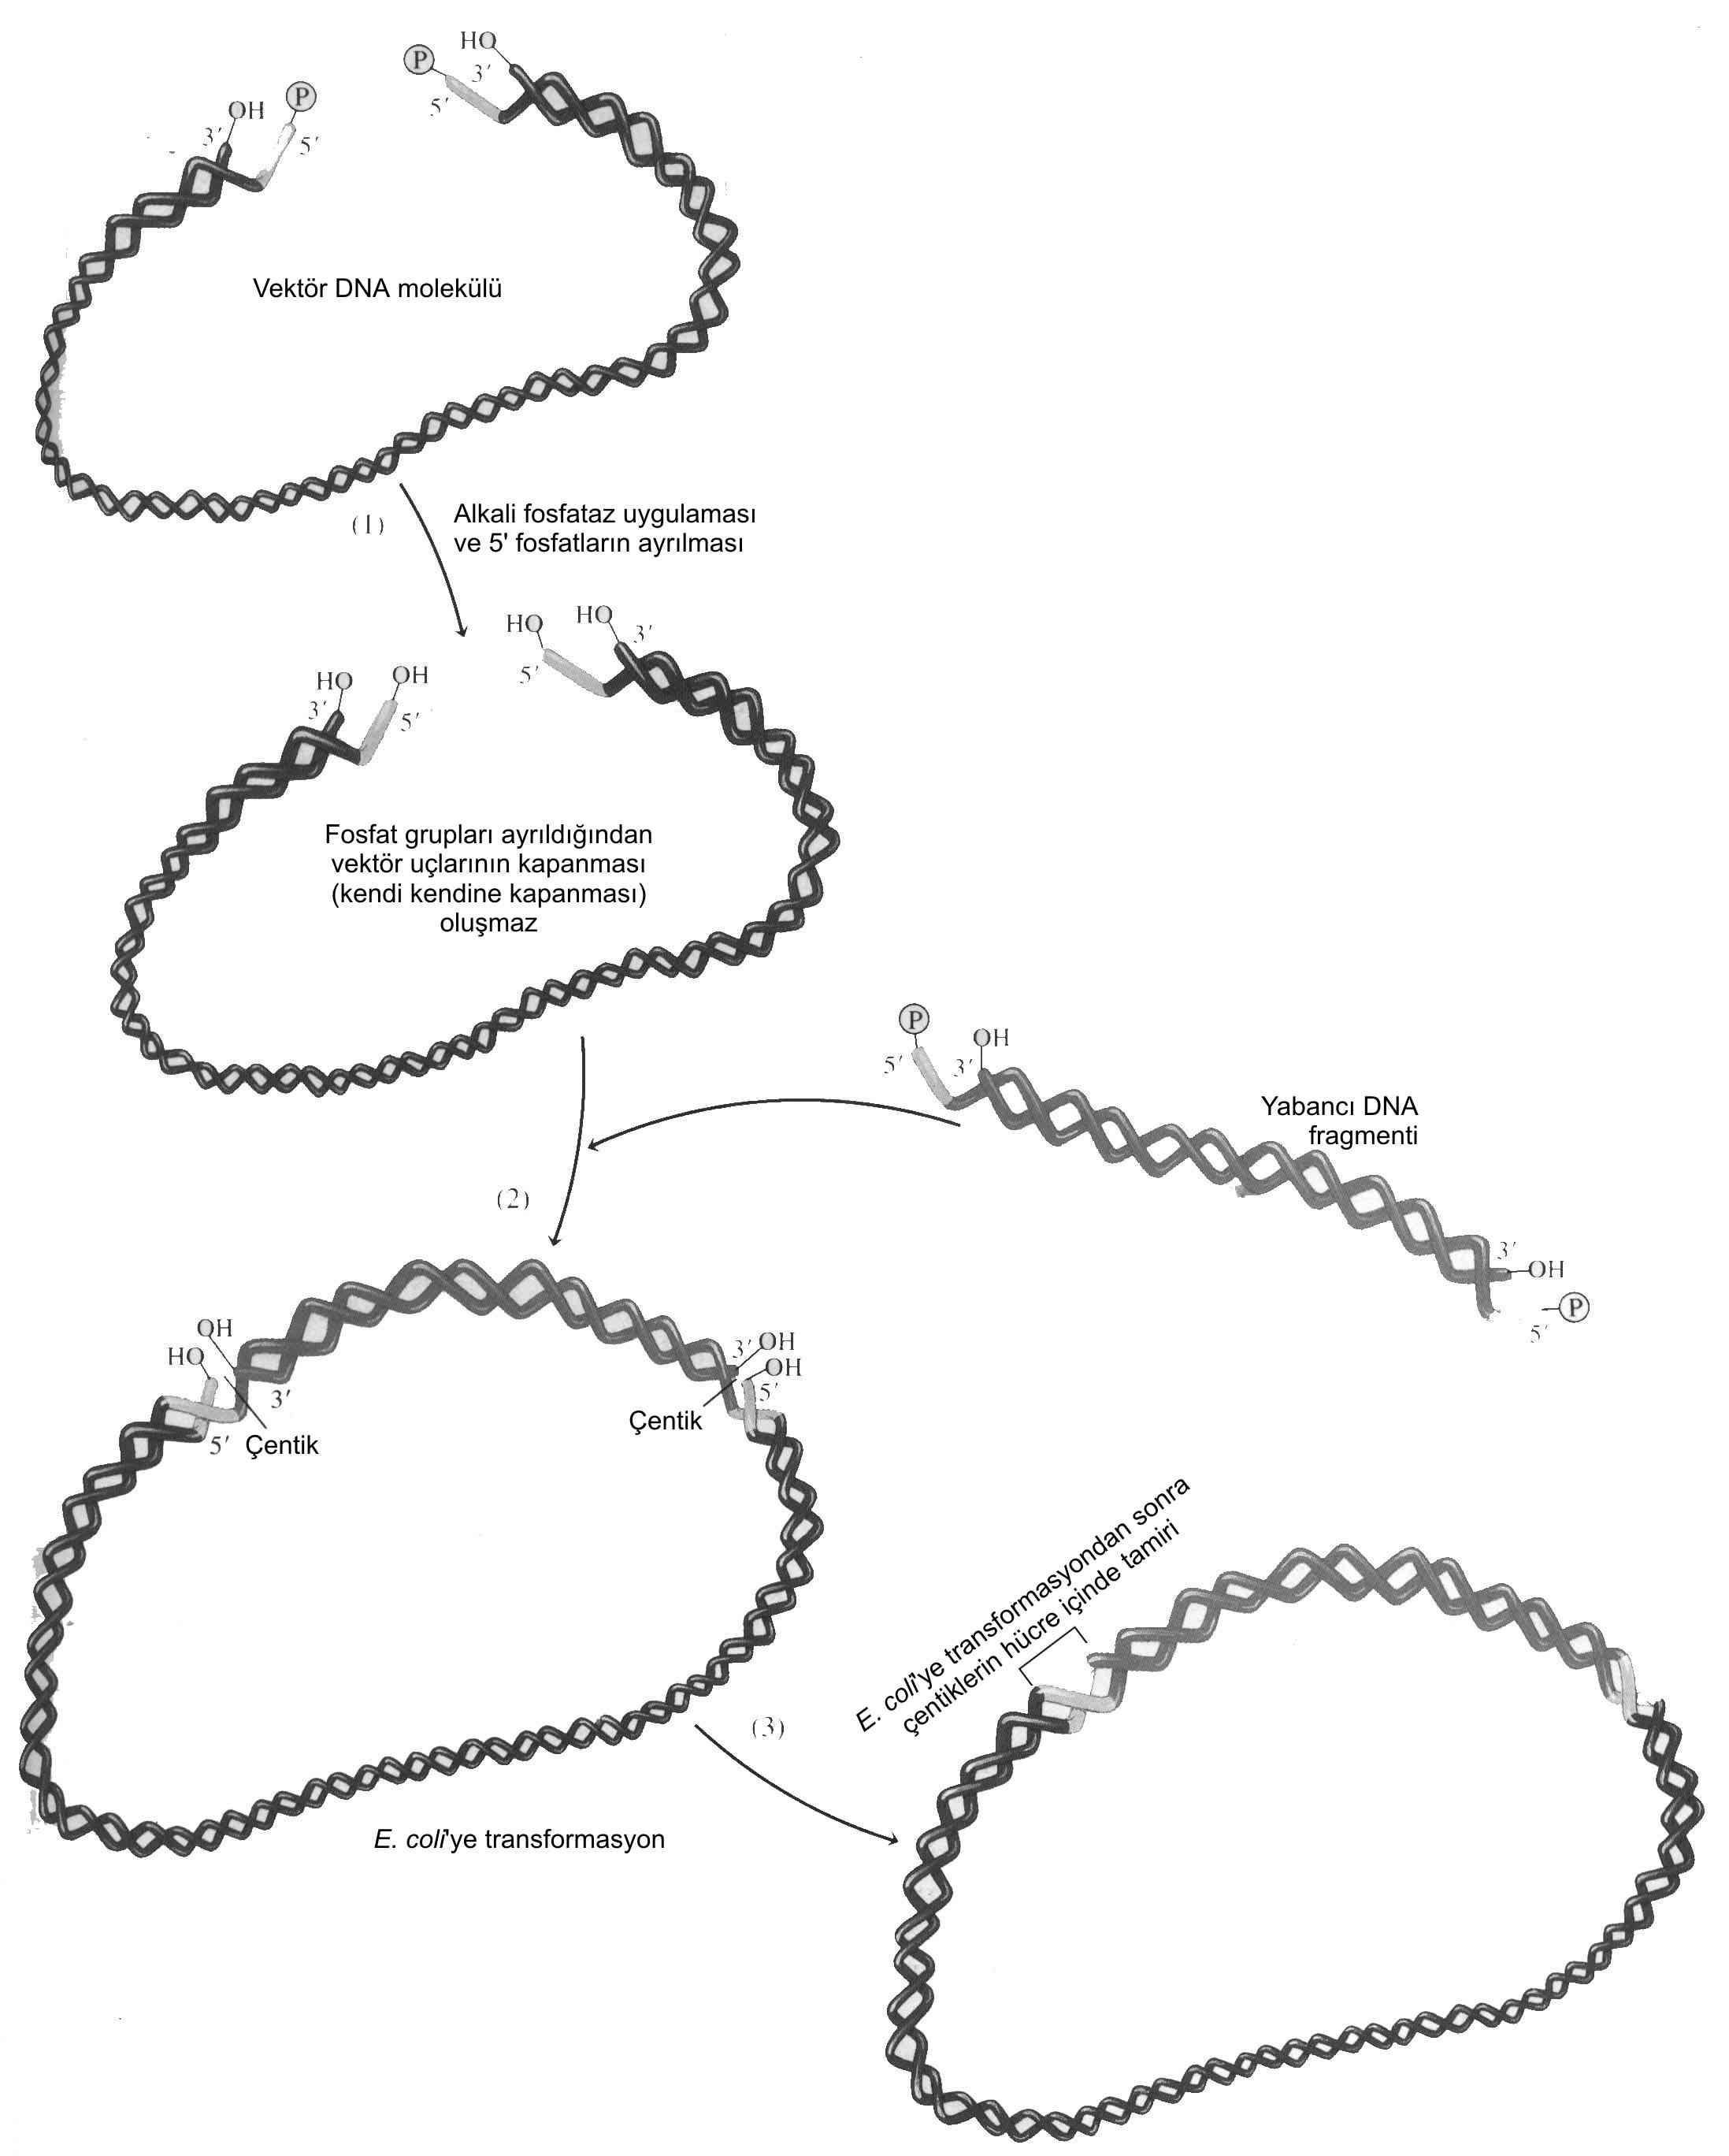
İlave DNA fragmentinin doğru yönde bağlanması için alkali fosfataz muamelesi

Slide 4
Vektör Sistemleri
1. Plazmidler (0.1-10 kb ilave DNA)
2. Faj ya da virüsler (8-25 kb ilave DNA)
3. Kozmidler (25-50 kb ilave) ve fajmidler
4. Bakteriyel Yapay Kromozomlar(75-300 kb
ilave DNA)
5. Maya Yapay Kromozomlar(100-2000 kb ilave
DNA)

Slide 5
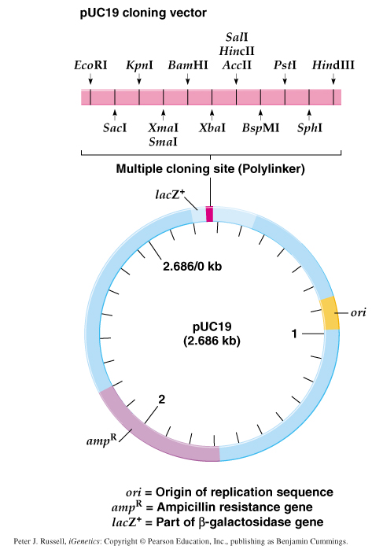
Plazmid Vektörler
Plazmidler sirküler, çift zincir DNA molekülleridir. Bakterilerde ve bazı ökaryotik hücrelerin çekirdeğinde bulunurlar
Bulundukları hücrede bağımsız replikasyon yeteneği içerirler. Büyüklükleri 1-100 kb arasında değişir
10 kb büyüklüğe kadar olan DNA fragmentlerini taşıyabilirler
Bir replikasyon orijini, antibiyotik dirençlilik genleri, ve tek restriksiyon kesim bölgeleri klon vektörler için zorunludur
Doğal aktarım mekanizması içerirler ve aktarılan hücrelerden kolay bir şekilde geri kazanılırlar

Slide 6
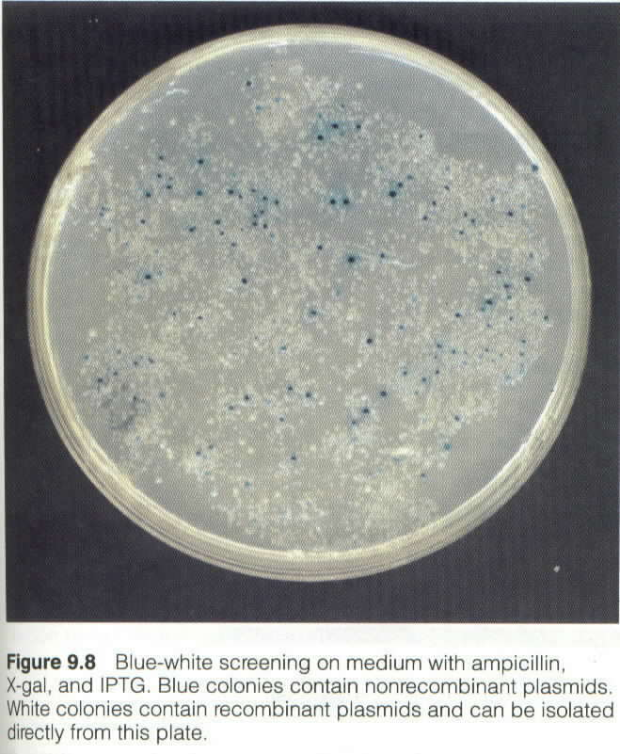
Plazmid Vektörler
Bir vektör genellikle çok sayıda restriksiyon endonukleaz enziminin tanıma serisini içeren bir bölge taşır (polilinker). Bu sayede değişik kaynaklardan DNA fragmentlerinin ilavesine olanak tanır.
Seçime olanak tanıyan marker ler içerir. Örneğin; pUC19’da laktoz operonunun bir parçası olan beta-galaktozidaz geni vardır. Ortama yapay laktoz (X-gal) konulduğunda, mavi koloniler rekombinant, beyaz koloniler doğal tip hücreler olarak ayrılır.

